Slide 2
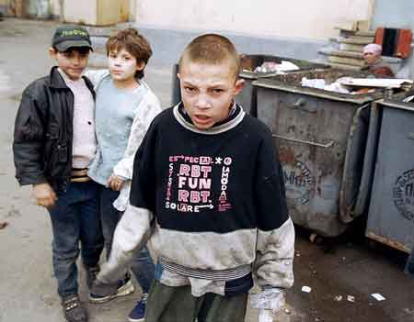
«ДЕТСКИЙ И ПОДРОСТКОВЫЙ АЛКОГОЛИЗМ – ПРОБЛЕМА СОВРЕМЕННОГО ОБЩЕСТВА»
76,9% подростков, систематически принимающих алкоголь, учатся плохо, 23% учатся на среднем уровне, 1,5% учатся лучше среднего уровня.
Примерно 50% подростков, употребляющих алкогольные напитки, мало читают, при этом 19% из них не читают книг вообще.
В 58% семей алкоголь употребляет только отец.
53% детей, принимающих спиртное, не имеют достаточного контроля и внимания со стороны родителей.
51,7% семей подростков, часто употребляющих алкоголь, характеризуются напряженным психологическим климатом, где происходят постоянные ссоры, даже драки.
91% семей, где подростки регулярно употребляют алкоголь, социально неустойчивые семьи.
Родители приобщают детей к алкоголю в 60,5% случаев,
Все усилия необходимо направить на формирование в сознании подростка негативного отношения к спиртному.

Slide 3
Враги твоего здоровья – это дым сигареты и бутылка пива
Давление на мозг и нервы.
При приёме доз происходит тяжёлое нарушение функций всей центральной нервной системы с вовлечением спинного и продолговатого мозга. Развивается глубокий наркоз и коматозное состояние. При приёме дозы, равной 7,8 г алкоголя на килограмм веса, что приблизительно равно 1-1,25 л водки, для взрослого человека наступает смерть. Для детей смертельная доза в 4-5 раз меньше, из расчета на килограмм веса
Печень
Печень постепенно уменьшается в размерах, то есть сморщивается, сосуды печени сдавливаются, кровь в них застаивается, давление повышается в 3-4 раза.
Алкогольный цирроз печени — одно из наиболее тяжёлых и безнадёжных в смысле лечения заболевание человека. Цирроз печени как последствие потребления алкоголя, по данным ВОЗ, опубликованным в 1982 году, стал одной из основных причин смерти.

Slide 4
Враги твоего здоровья – это дым сигареты и бутылка пива
Нет такого органа в человеческом организме, который бы не разрушался от любых доз алкоголя. Но больше всего страдает мозг. Если концентрацию алкоголя в крови принять за единицу, то в печени она будет 1,45, в спинно-мозговой жидкости — 1,50, и в головном мозге — 1,75. Именно там этот яд имеет свойство накапливаться. После приёма кружки пива, стакана вина, 100 граммов водки — содержащийся в них спирт всасывается в кровь, с кровотоком идёт в мозг и у человека начинается процесс интенсивного разрушения его коры. Человеческий мозг состоит из 15 миллиардов нервных клеток (нейронов). Каждую клеточку питает кровью свой микрокапилляр. Этот микрокапилляр настолько тоненький, что для нормального питания данного нейрона эритроциты могут протискиваться только в одни ряд. И когда к основанию микрокапилляра подходит алкогольная склейка эритроцитов, то она его закупоривает, проходит 7-9 минут — и очередная клетка мозга человека безвозвратно погибает.

Slide 6
Основный права и обязанности школьника

Slide 7
Десять способов сказать НЕТ

Slide 8
Ты только не дай обмануть себя!

Slide 9
Кто остановит подростков ?
Семья
Школа
Государства
1.Профилактика алкоголизма на уровне семьи.
2. Профилактика алкоголизма на уровне школы.
3.Профилактика со стороны государства.

Slide 10
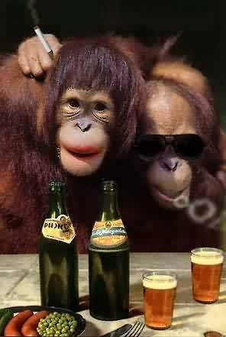
Приобщение к спиртным напиткам детей и подростков наиболее интенсивно происходит в трех возрастных периодах:
Первый период - раннее детство
Второй период - дошкольный и младший школьный возраст
Третий период - подростковый и юношеский возраст
Постепенно люди начинают превращаться в тех из кого мы произошли

Slide 11
Ты только помни, что на одной чаще весов – здоровье и жизнь, а другой – болезни и смерть, которую несут алкоголь никотин и наркотики. Ты наивно надеешься что все плохое обойдет тебя стороной …..
А Ты хочешь быть похожим на него?
Это красота ведет в пропасть

Slide 13
Я выбираю жизнь Я двигаюсь, значит существую

Slide 14
Делай вывод из этого…

Slide 15
Спасибо за внимание!

